Slide 1
基于容器的Mini云平台
The Container-based Mini Cloud Computing Platform

Slide 2
内容提要
项目背景
相关技术
功能特色
系统设计

Slide 3
项目背景

Slide 4
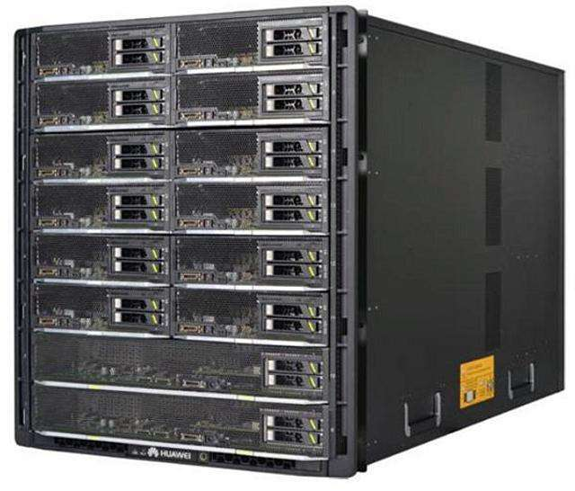

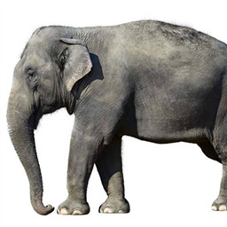

传统云服务器
高成本
大体积
高功耗
Notes:
首先强调传统云平台的劣势。例如价格昂贵、能耗高、计算能力利用不充分

Slide 5
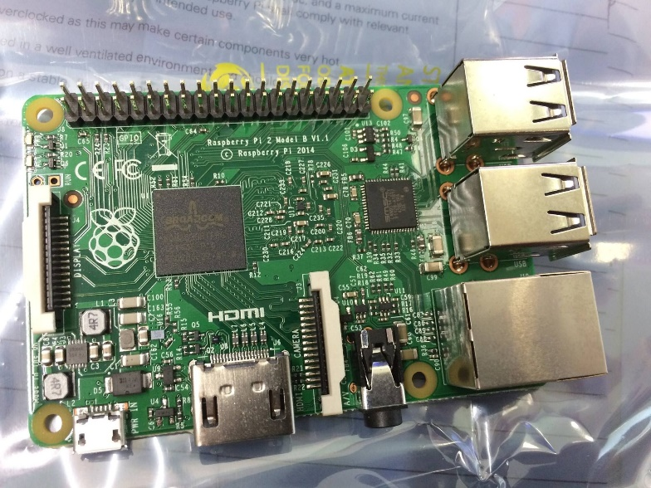
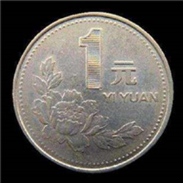
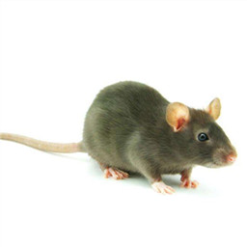
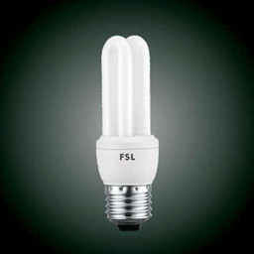
嵌入式处理器
低成本
小体积
低功耗
Notes:
嵌入式处理器的优势，特别强调Intel UP2 不仅具有嵌入式处理器的优势，还具有高的性能/功耗比

Slide 6
相关技术

Slide 7

容器——适用于嵌入式平台的虚拟化技术
轻量——镜像文件小，能够快速启停
隔离——不同镜像之间互不干扰
灵活——应用移植更为简单，实现镜像的“一次构建，多次交付”
Notes:
传统虚拟机的不足

Slide 8
功能特色

Slide 9
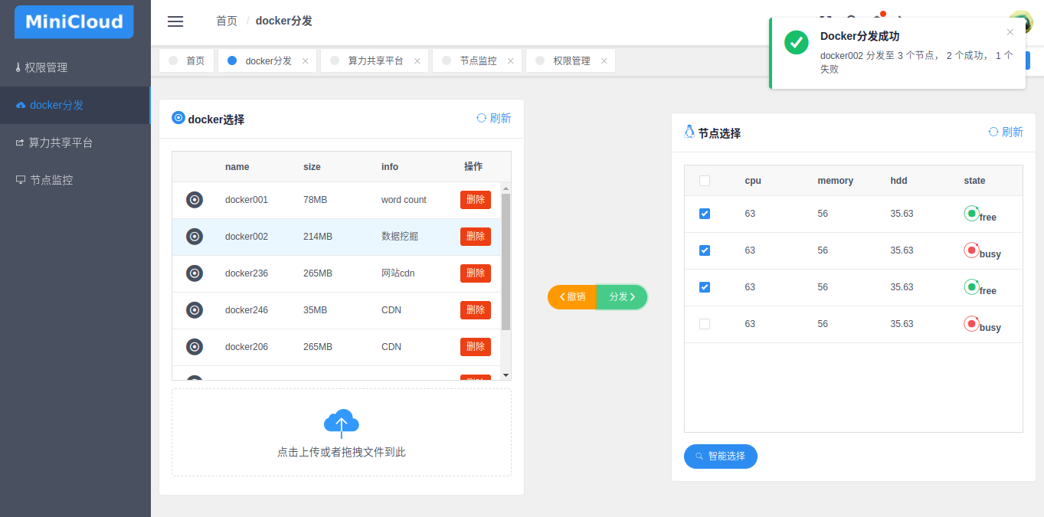
Docker分发

Slide 10
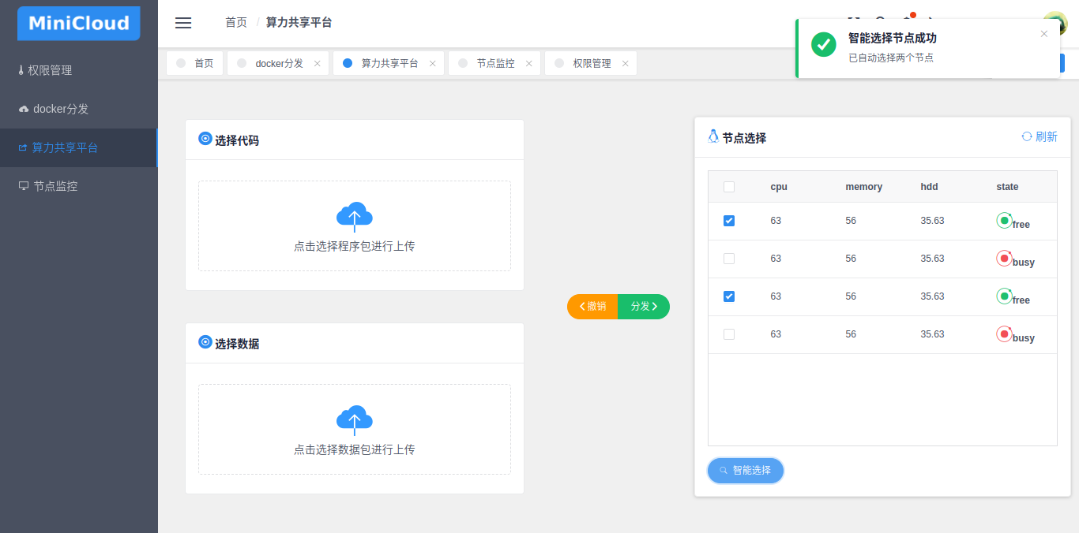
共享算力

Slide 11
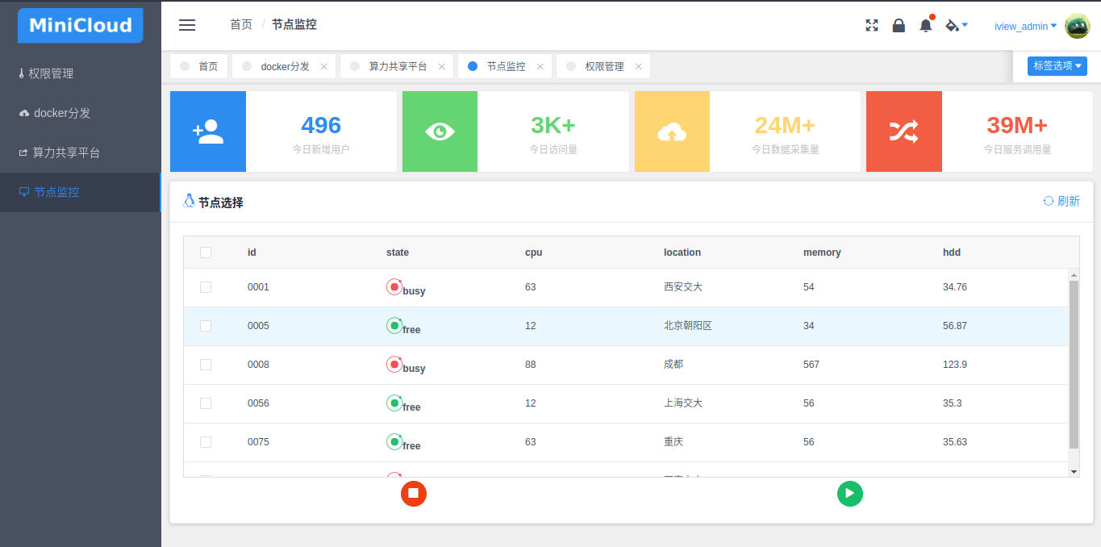
节点监控

Slide 12
系统设计

Slide 13
模块分解
系统方案
管理模块
容器模块
调度模块

Slide 14
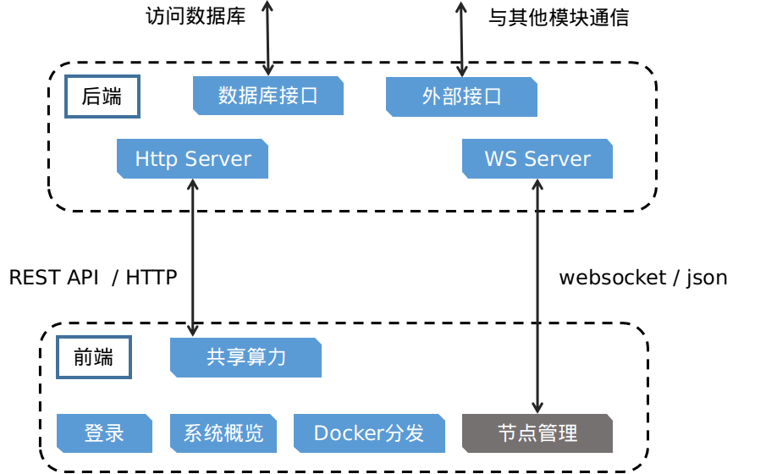
管理模块

Slide 15
容器模块
节点通信
资源占用检测

Slide 16
调度模块
训练模块
预测模块
GBRT(Gradient Boost Regression Tree, 渐进梯度回归树)算法

Slide 17
谢谢各位老师！

